Slide 1
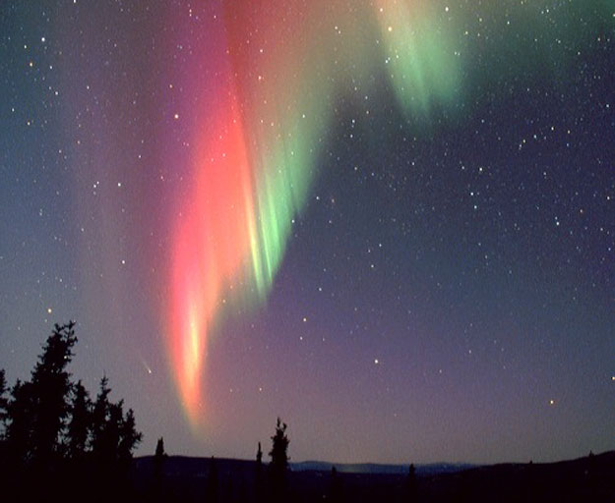
12 ans de Roue Cosmique
μ
60 cm
Scintillateur
60 cm
De la Roue Cosmique au Cosmo Détecteur

Slide 2
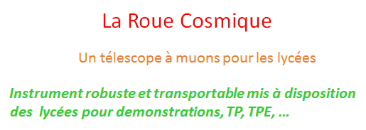

Préhistoire
2004 nouveau TP pour le nouveau Master de Physique → LMD
500 euros du Département => Matériel de récupération
4 raquettes sur une structure tournante en Al
-> mesure de la distribution angulaire
2005 LUNAP finance un détecteur de RC pour les lycées

Slide 3
PROGRAMME INTERDISCIPLINAIRE
ASTROPARTICULES
APPEL d'OFFRE 2004
TITRE DE L'OPÉRATION :
Un télescope à rayons cosmiques pour la divulgation de l'astroparticules dans les lycées.
– RESPONSABLE ET DESCRIPTION SOMMAIRE :
Nom et prénom : Busto José
Unité de recherche : Centre de Physique des Particules de Marseille
N° formation CNRS :
Adresse : 163, avenue de Luminy
Case 902
13288 Marseille cedex 09
E-mail : busto@cppm.in2p3.fr
Téléphone : 0491827660
Télécopie : 04.91.82.72.99
Résumé :
Nous proposons la réalisation d'un télescope à rayons cosmiques portable et de maniement simple pour la vulgarisation en matière d'astrophysique des particules au niveau des lycées. En effet les muons cosmiques représentent de manière excellente la astrophysique des particules et sont un très bon exemple d'application de la relativité restreinte dont le 100ème anniversaire sera fêté l'année prochaine. Dans notre proposition, le télescope à muons serait confié, pendant une certaine période de temps, aux professeurs de physique des lycées pour qu'ils réalisent devant les élèves toute une série d'expériences sur les rayons cosmiques, la vie moyenne des muons, etc. Par la suite, des répliques de ce dispositif pourraient être réalisées pour couvrir une plus large diffusion.

Slide 4
Situation actuelle
Une RC financée par les Département de physique de Université Aix-Marseille / CPPM −−−−> CPPM
Une RC financée par LUNAP −−−−> CPPM
Une RC financée par l’ Université de Montpellier −−−−> LPTA
Une RC financée par l’ Université de Bordeaux −−−−> CENBG
Avenir
Réalisation d’une RC pour l’association astronomique Andromède (Marseille)
Collaboration avec l’Université d’Alger pour la réalisation d’une RC
Collaboration avec le lycée Belle Vue de Toulouse pour la réalisation par
le lycée d’un RC (M. Lagoutte)

Slide 5
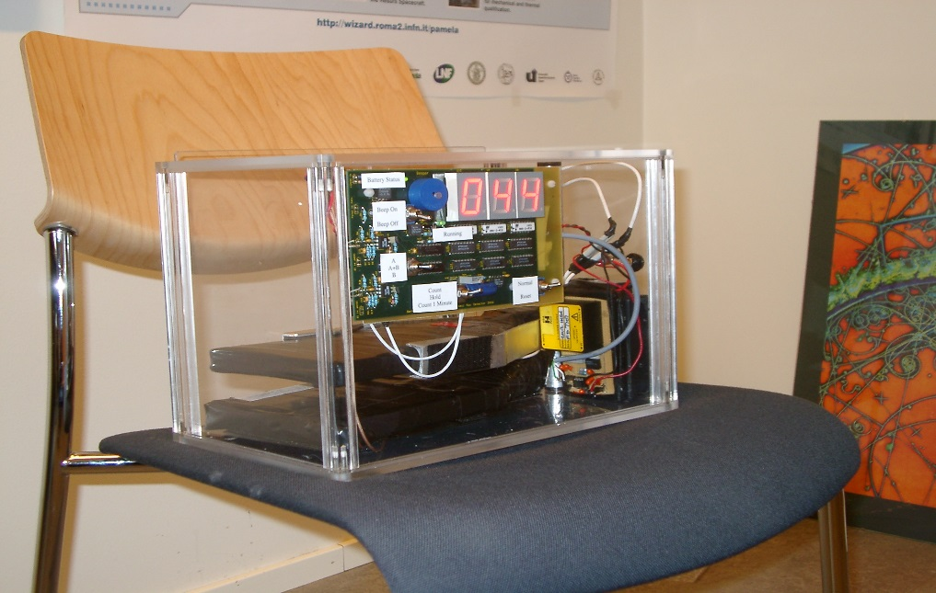
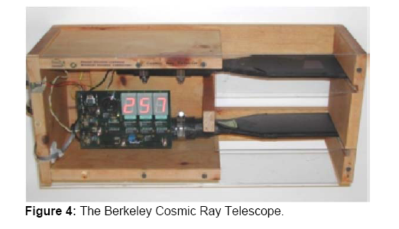
Cosmic ray telescope Suede

Slide 6
1
4
9
2
220 V

Slide 7
Qu’est ce que l’on peut faire avec ?
Distribution angulaire des muons
Flux de muons
Statistique
Angle solide
Radioactivité
Blindage
Vie moyenne du muon
Densimétrie atmosphérique
etc

Slide 8
Premier exemplaire en bois ➔ en polycarbonate c’est mieux
60 cm
Scintillateur
60 cm

Slide 9
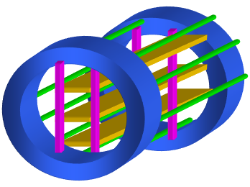
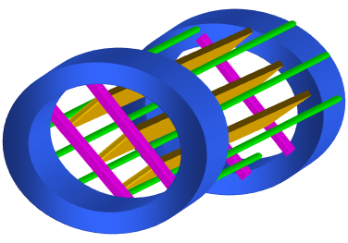
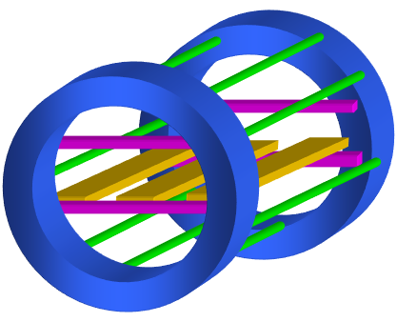

Slide 10
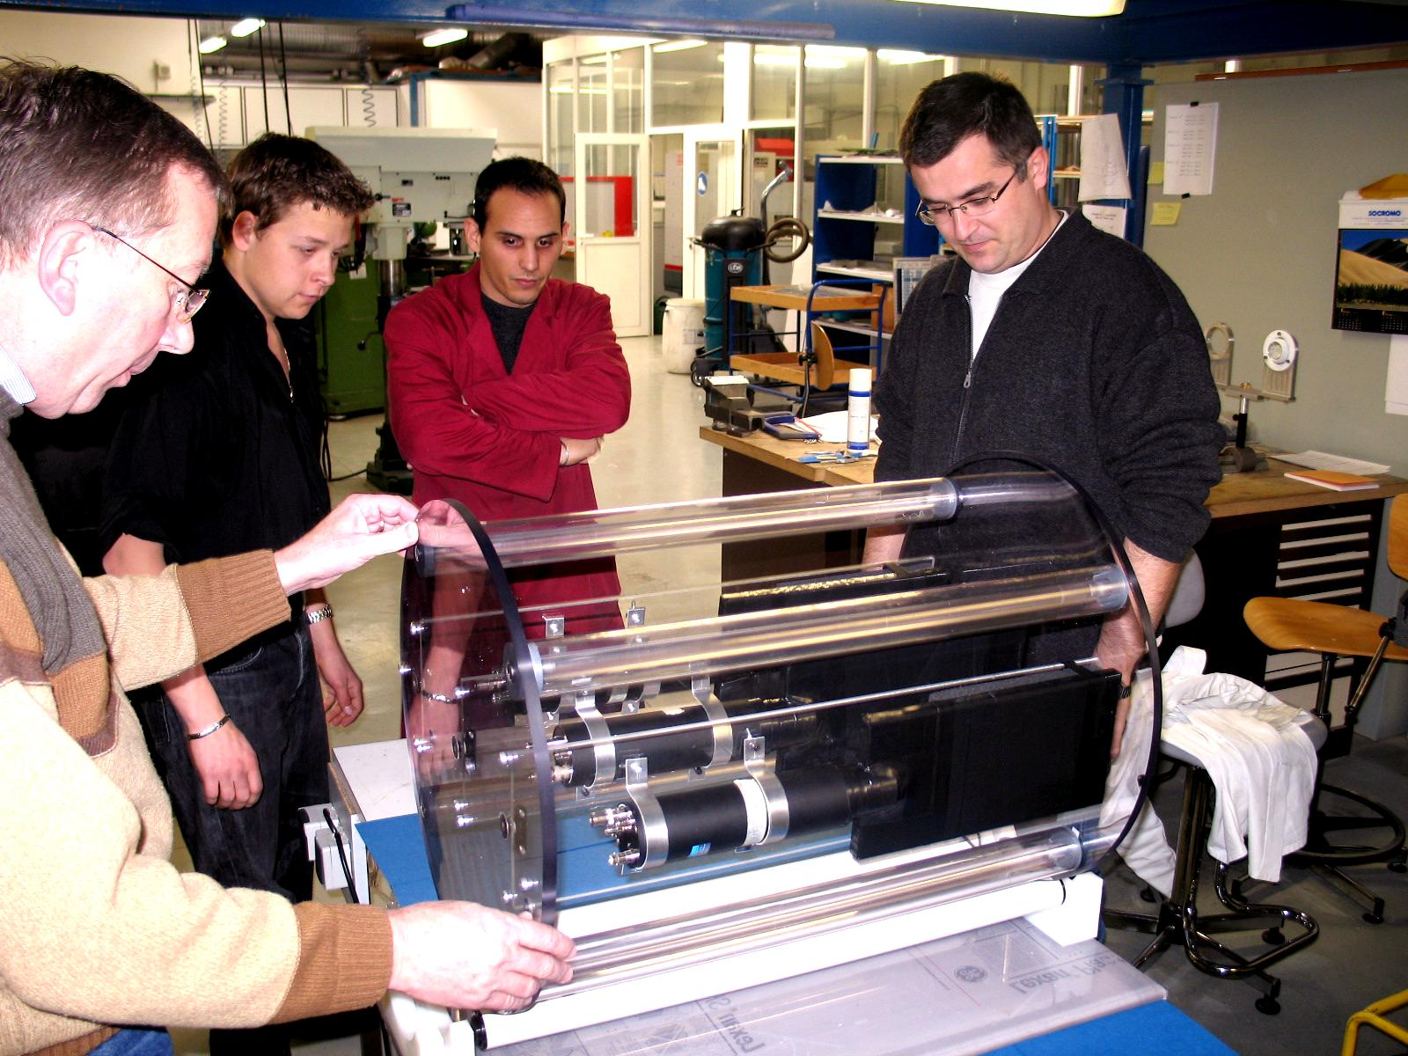
CPPM
Installation mécanique

Slide 11
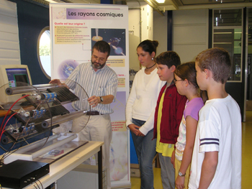

Slide 12
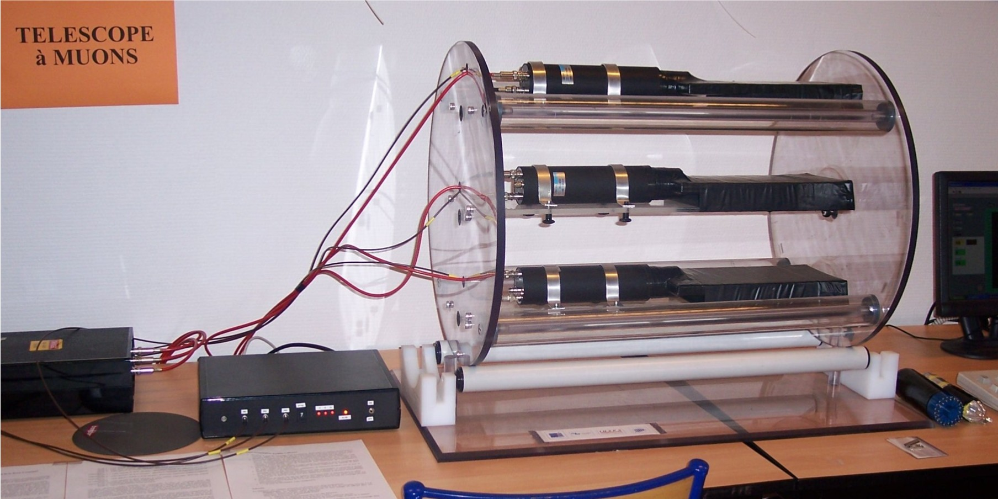
PM
Scintillateurs
Electronique
HT

Slide 13
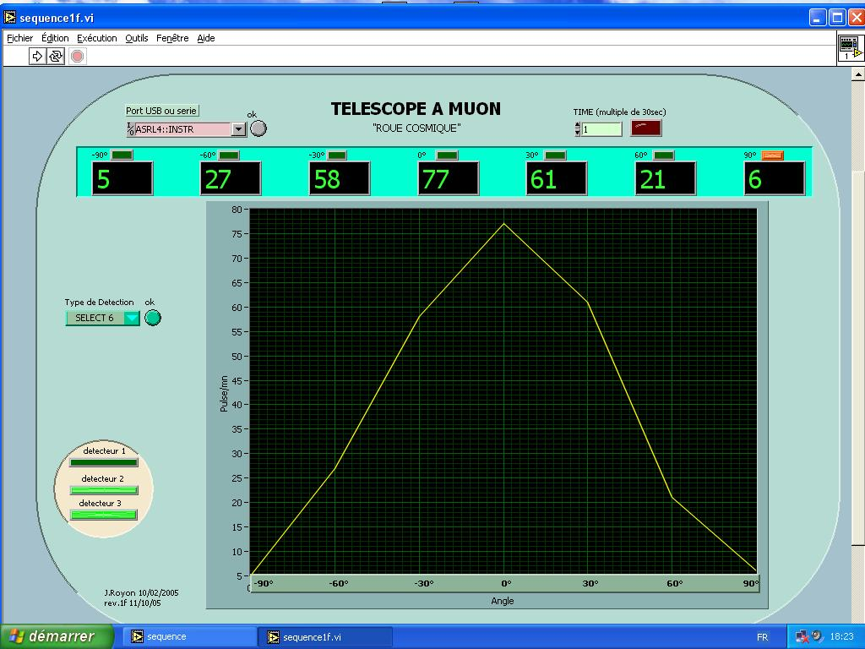
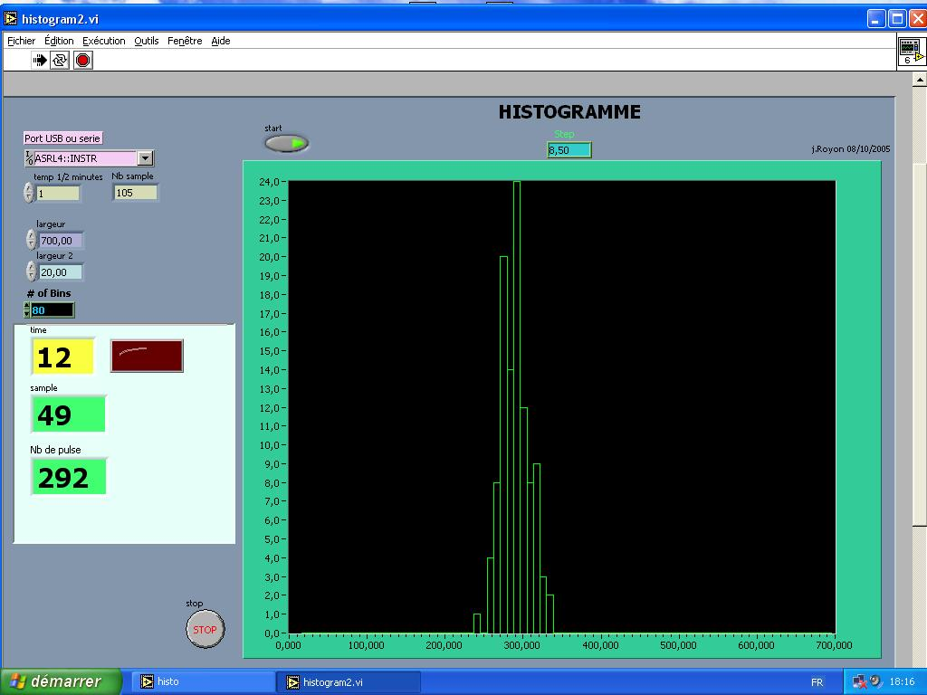
Acquisition des données :
Deux modules LabView
Distribution en fréquences du taux de comptage
Distribution angulaire
Distribution angulaire
Spectre en fréquence du taux de comptage

Slide 14
Bilan
Février 2005 lycée Alphonse Daudet de (Tarascon)
Mars 2005 Installé au lycée Dumont d’Urville (Toulon )
Avril 2005 Installé au lycée Coudon (La Garde)
Octobre 2005 lycée A. Benoit de l’Isle sur Sorgue
- Novembre –Décembre 2005 lycée Perier (Marseille)
Janvier 2006 lycée international de Luynes
Mai 2006 lycée Thiers ( Marseille )
Juillet – Aout 2006 exposition des “Deux infinis” Aspres sur Buëch
Octobre 2006 lycée G. Cisson ( Toulon )

Slide 15
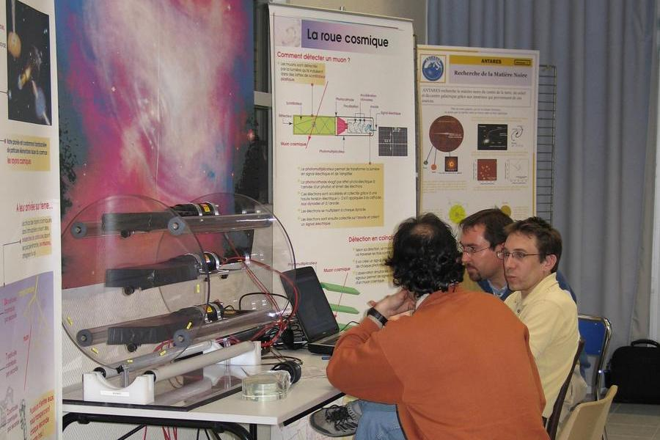
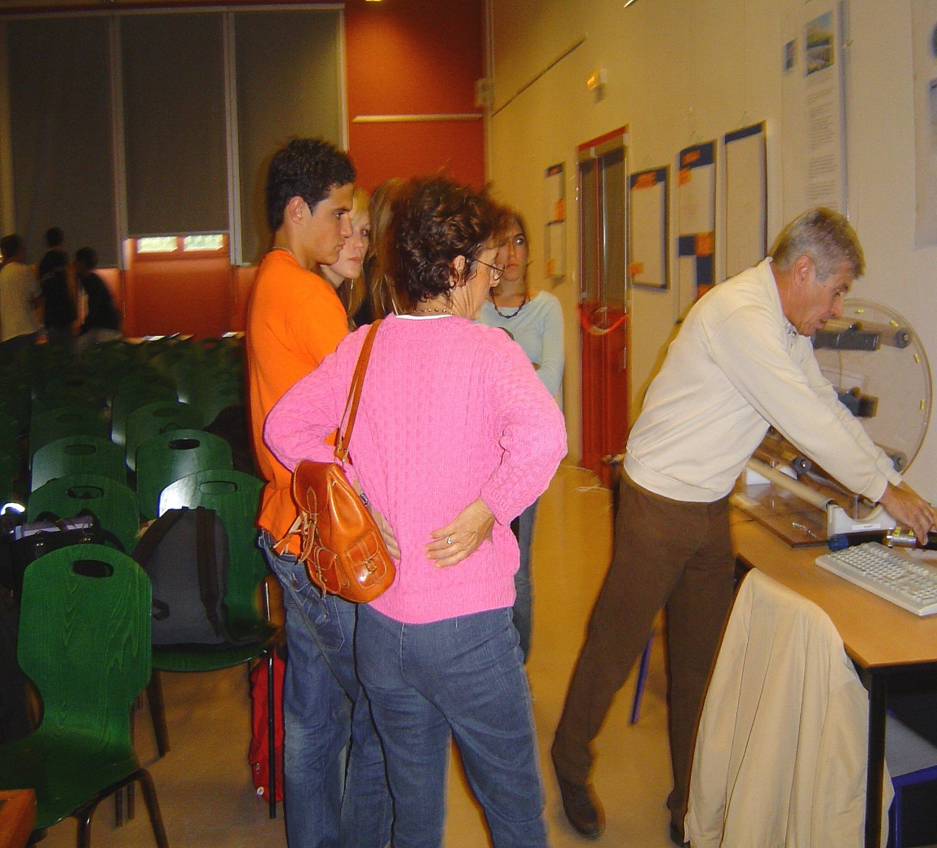
Lycée Dumont d’Urville
Toulon
Mars 2005
Lycée A. Benoit
Isle sur Sorgue
Octobre 2005

Slide 16
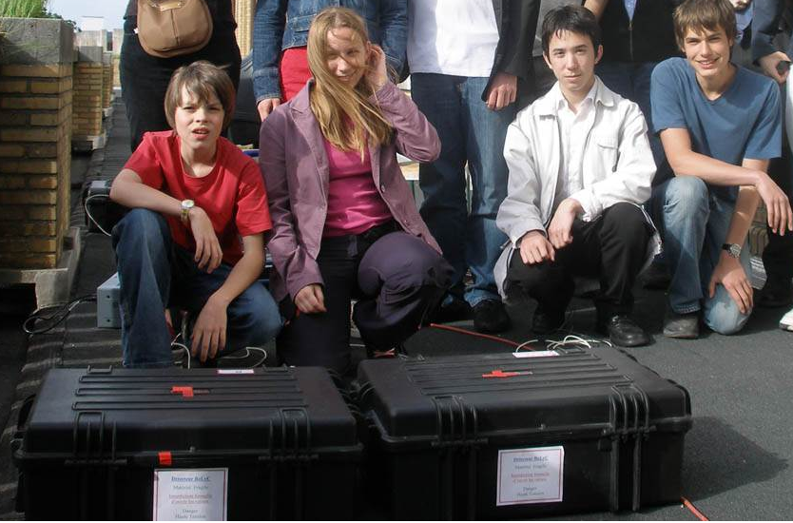
RELYC contre Roue Cosmique
(Paris <-> Marseille)
Cosmos a l’Ecole souhaite un détecteur pour étudier les Rayons Cosmiques dans les lycées
Jean-Yves Daniel, doyen des inspecteurs généraux organise une réunion a l’Observatoire de Paris
Eric Lesquoi
Gerard Tristran

Slide 17
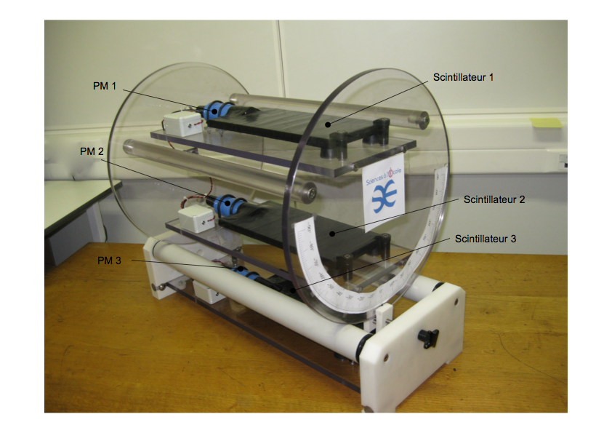
7 Roues pour Cosmos a l’Ecole

Slide 18
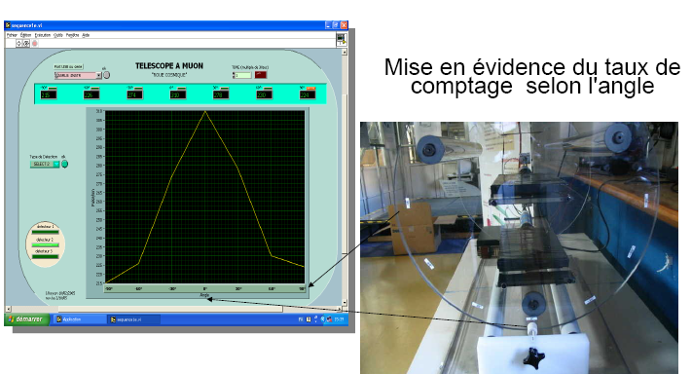
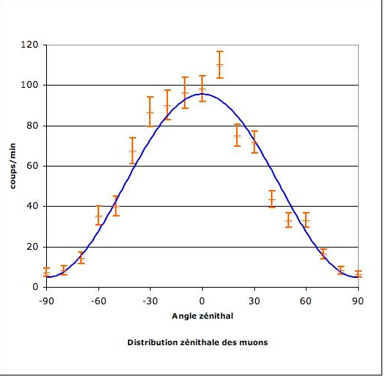
Quelques exemples
Distribution angulaire

Slide 19
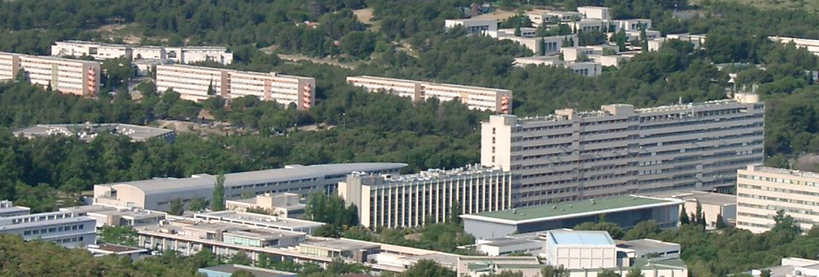
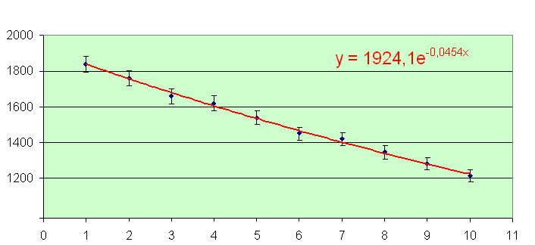
Variation du flux de muons avec l’épaisseur de béton
μ
μ / h
Etage TPR2

Slide 20
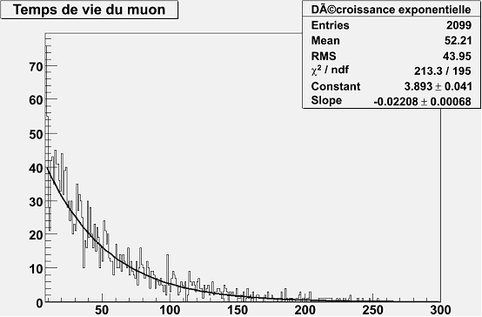
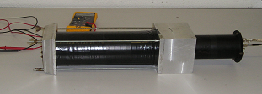
Vie moyenne du muon
μ⁻ −−−−> e⁻ + ν_{e} + ν_{μ}
μ
e⁻
Scintillateur PM
Demande de Michel Spiro
τ_{μ} = 2.208 μs

Slide 21
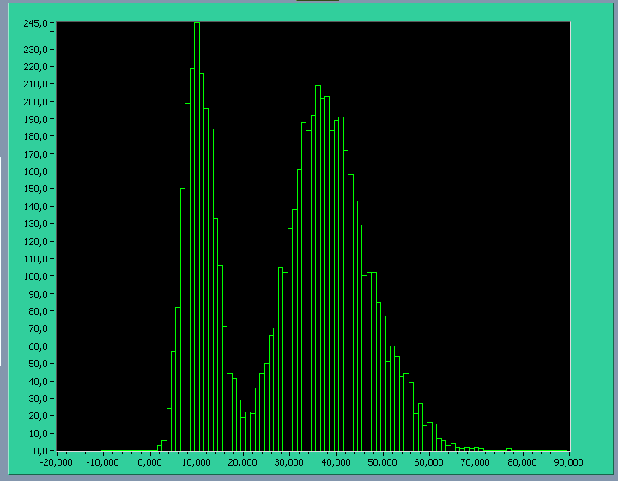
Effet Cherenkov (sens des muons)
muon
Faible comptage
Fort Comptage

Slide 22
1 Roue + 1 τμ + Cerenkov = Cosmodetecteur
3 x 15 Cosmodetecteurs pour Cosmos a L’Eccole

Slide 23
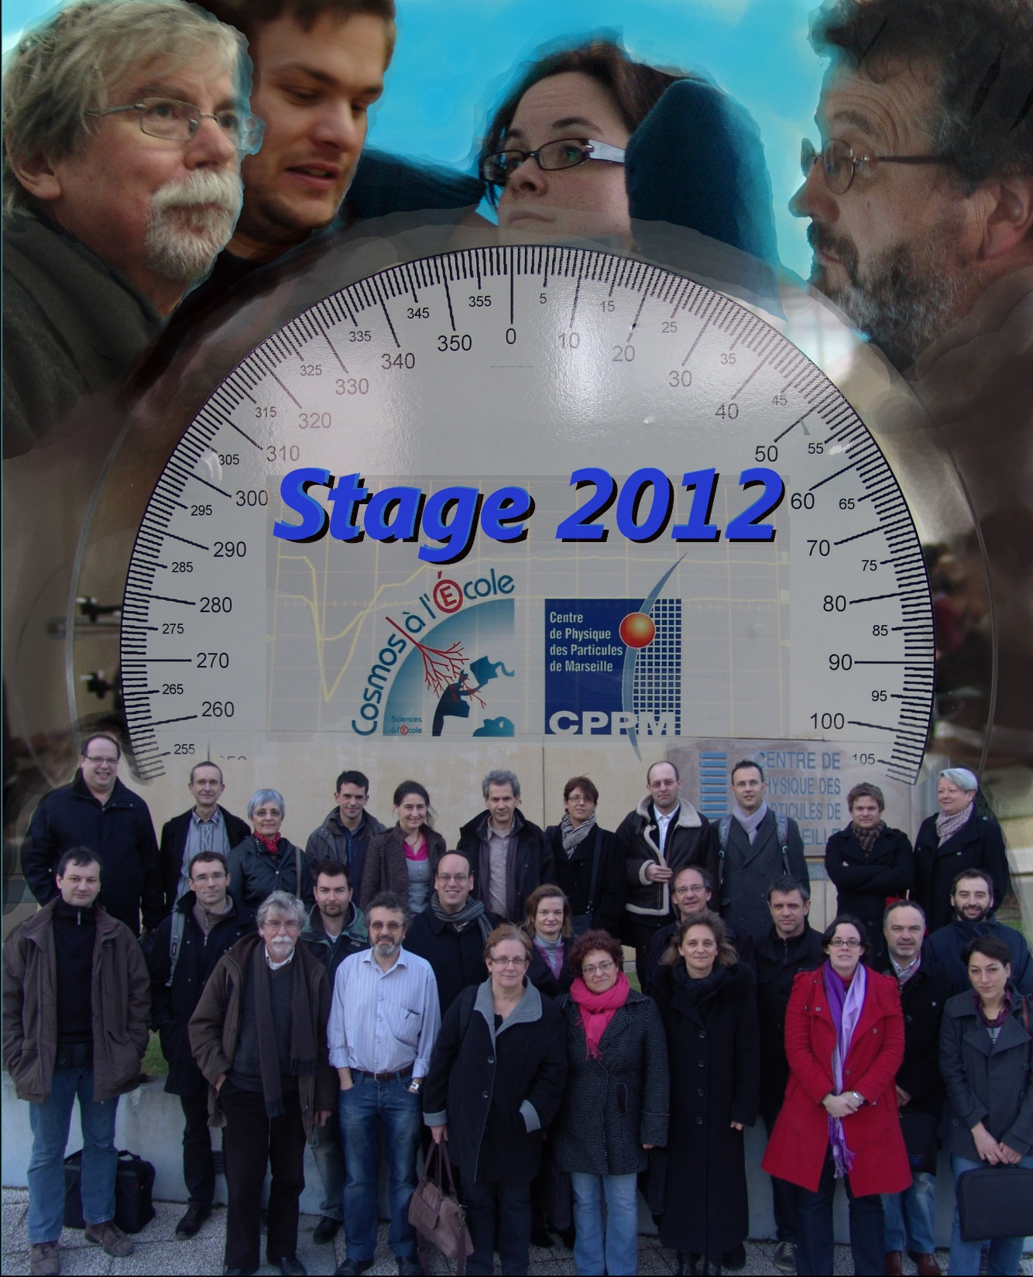

Slide 24
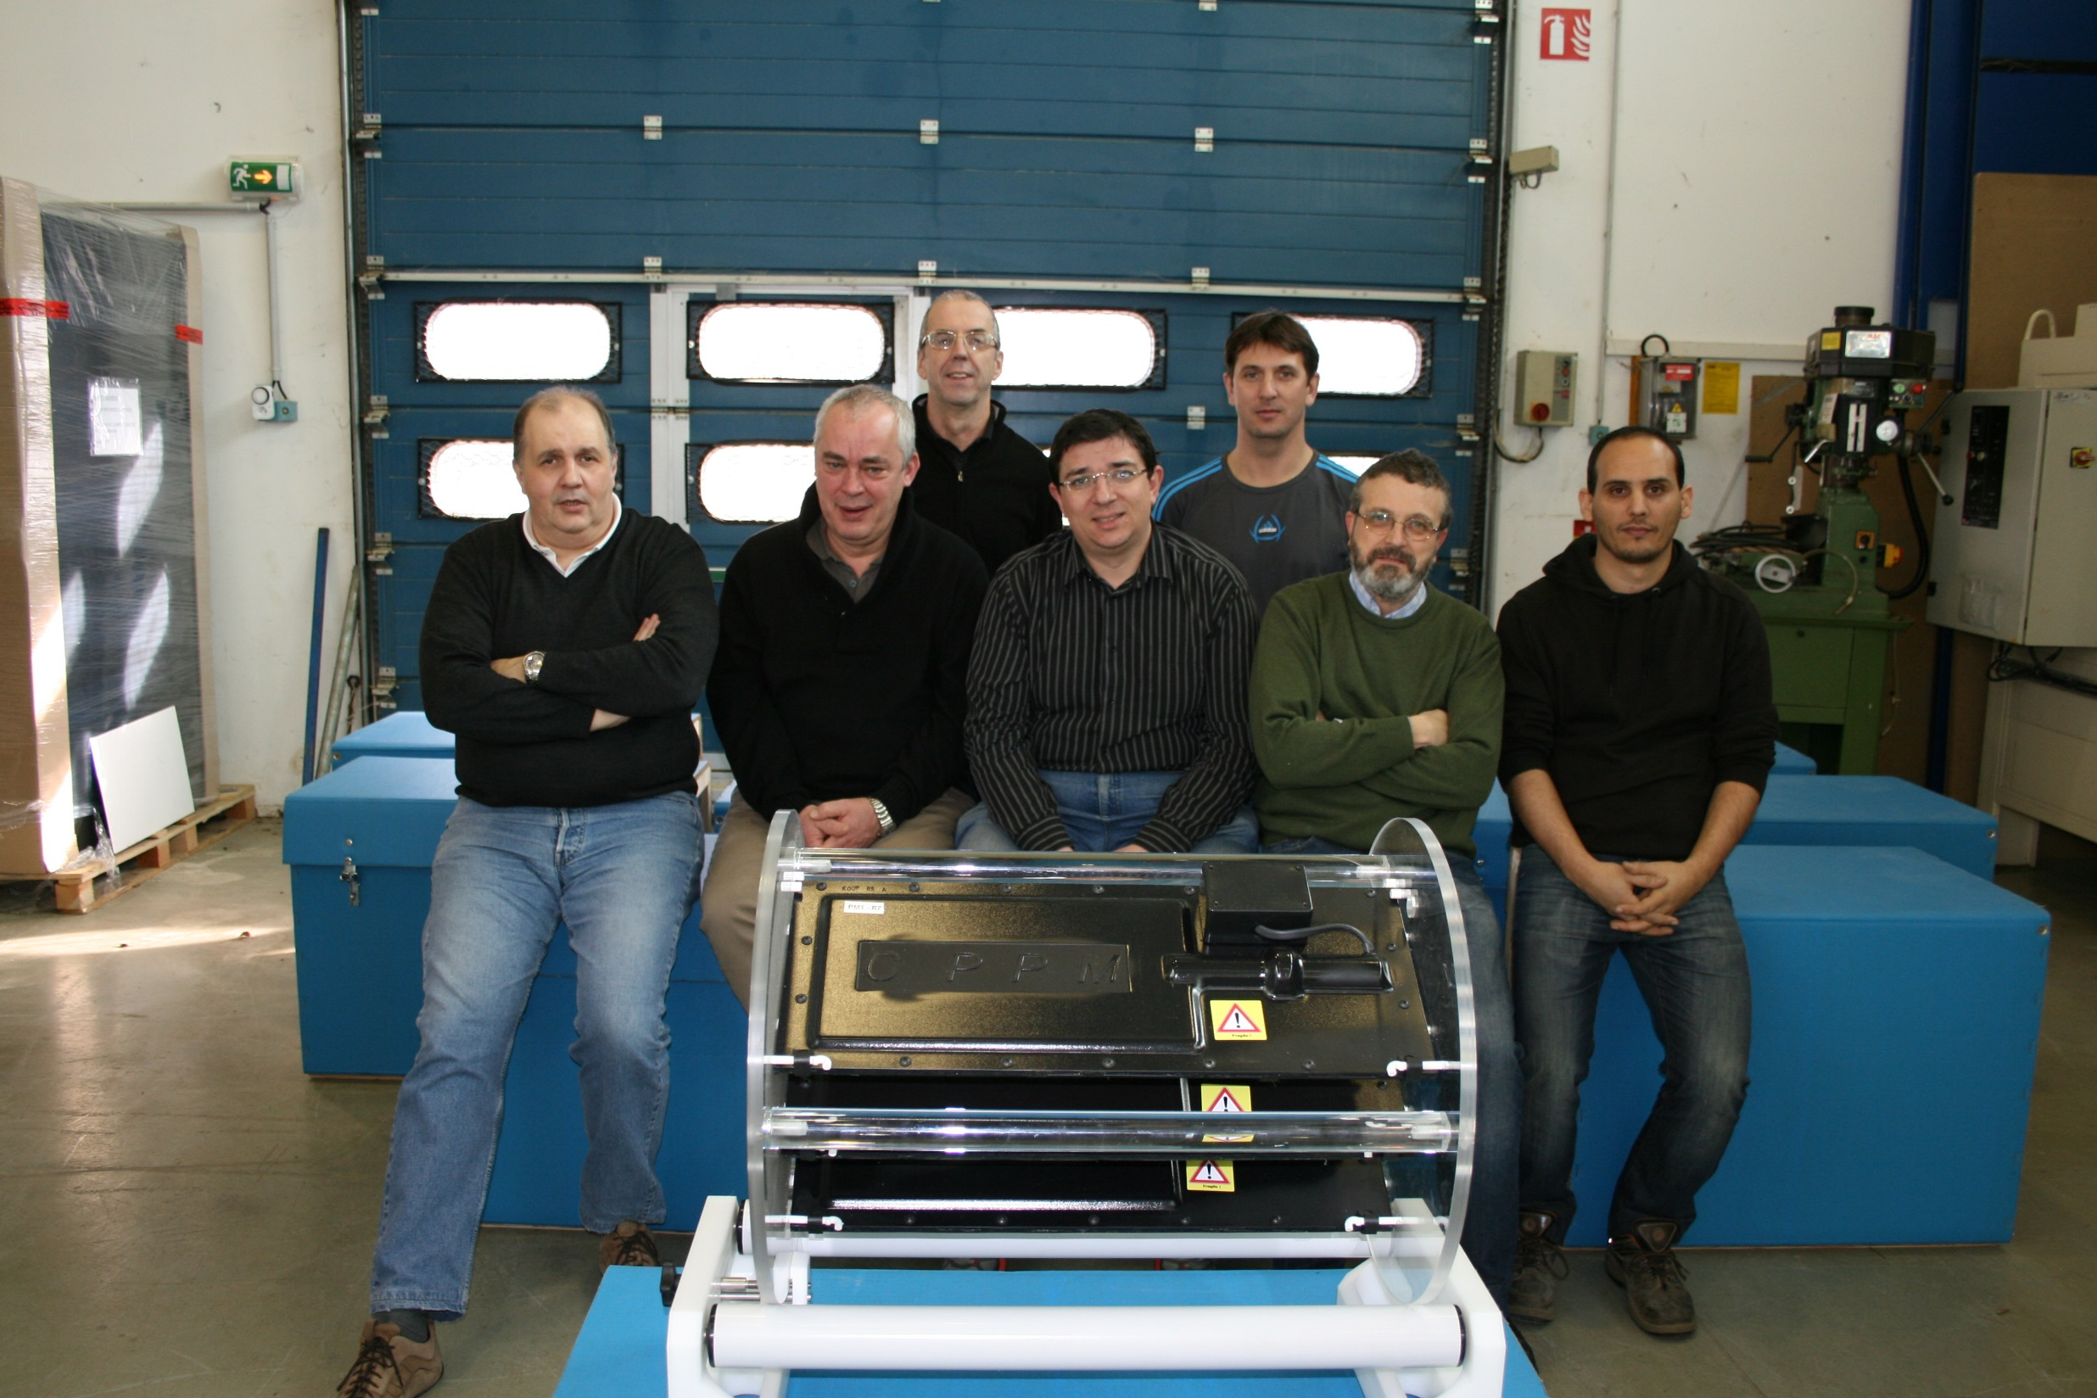

Slide 25




















Equipe Roue Cosmique

Slide 26
Dispositif
Photomultiplicateur
Scintillateur
μ
Discriminateurs
Coïncidence
Microprocesseur

Slide 28
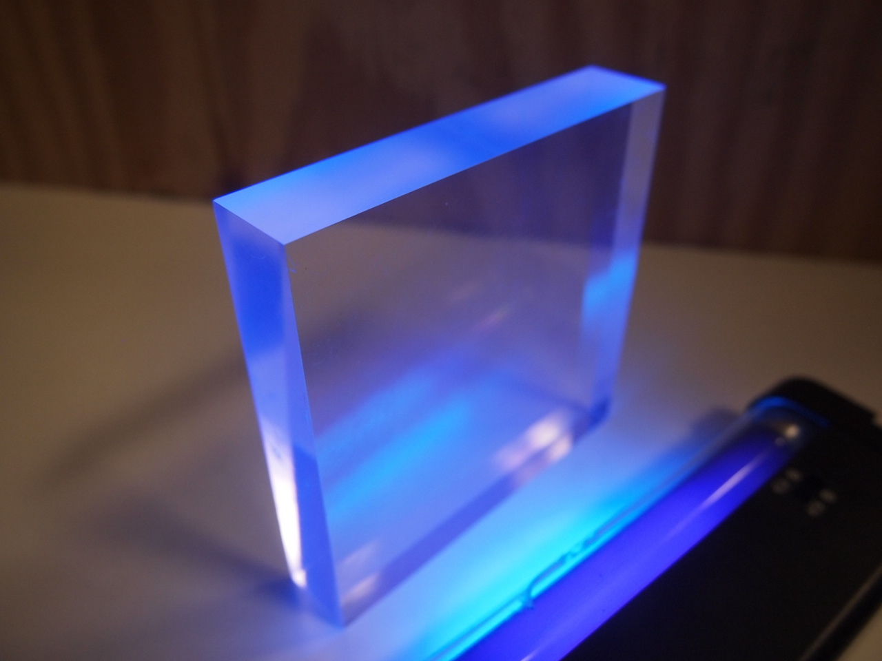

Scintillateur
POPOP
DPO
PDB
BBO
Polyvinylbenzène
Polyvinyltoluène
Polystyrène
hν
Solvant
Soluté
Détecteur

Slide 34
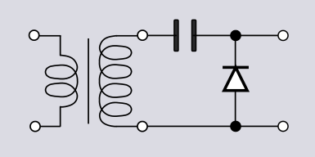
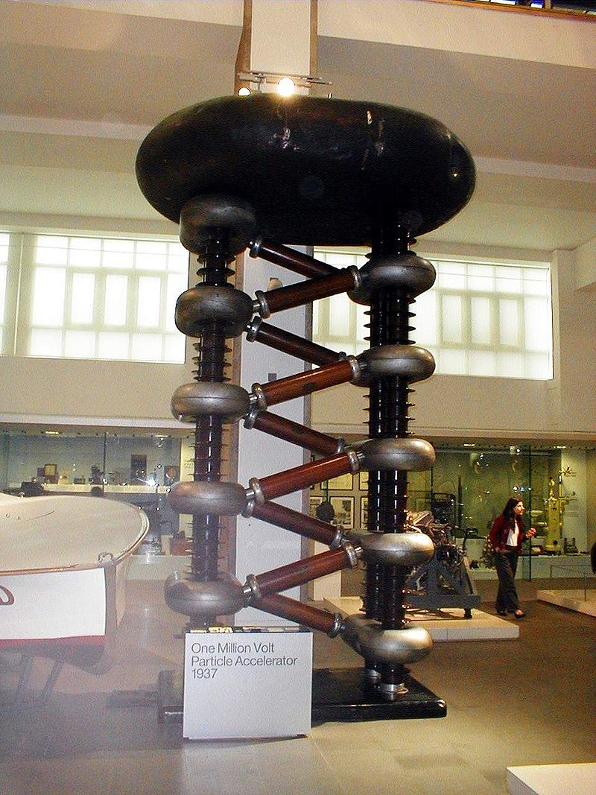
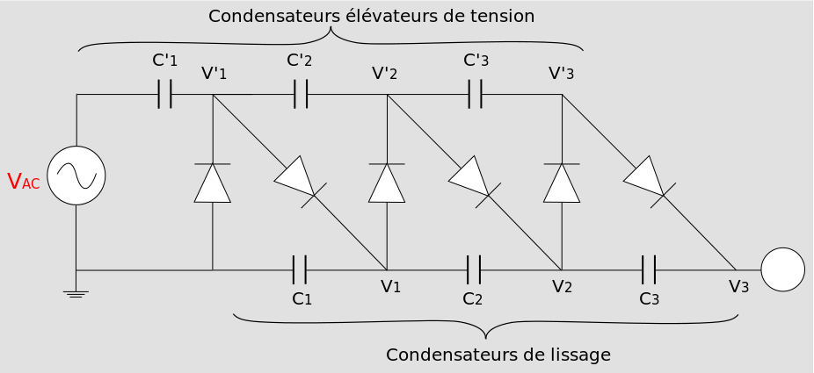
Cockcroft-Walton
Générateur HT
V_IN (0 a 5 V ) ➔ V_OUT ( 0 a 1500 V)

Slide 35
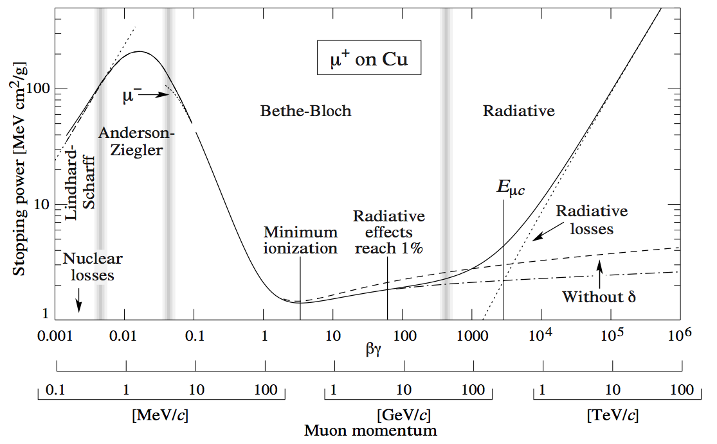
Pourquoi on ne peut pas mesurer l’ énergie d’un muon ?
2 MeV / cm dans le plastique

Slide 36
Amusez-vous et n’oubliez pas que la seule limitation
de l’instrument est votre imagination

